Slide 1
Курсовий проект «Домашній бюджет»
Виконав
Смаль Роман Олександрович

Slide 2
Вступ
Програми для особистих фінансів можуть допомогти користувачеві стати більш ефективними в управлінні своїми грошима і навіть знайти способи досягнення довгострокових фінансових цілей. Вибір найкращого програмного забезпечення для ведення особистого бюджету залежить від поточних фінансових потреб.
Деякі додатки допоможуть у складанні бюджету та відслідковуванні видатків, інші — в управлінні інвестиційним портфелем. Найкраще програмне забезпечення для особистих фінансів дозволяє організовувати та контролювати всі свої фінанси, тим самим допомагаючи скоротити непотрібні витрати та приймати обґрунтовані рішення.
Notes:
Чому ця презентація буде корисна для аудиторії: дорослі учні виявляють більшу зацікавленість у темі, якщо знають, чому й наскільки вона для них важлива.
Рівень обізнаності доповідача в цій темі: коротко вкажіть свої професійні досягнення в цій галузі або поясніть, чому учасникам буде цікаво вас послухати.

Slide 3
Доцільність проведення розробки
Найбільш популярними типами додатків на сьогоднішній день для планування бюджету є додатки для мобільних пристроїв. Програм десктопного типу, які не побудовані на базі MS Excel, не дуже багато.
Доцільним буде використання програми, яка пов’язана з базою даних. Таким способом зберігання даних є найбільш безпечним і контрольованим, та одночасно з цим дані є легкодоступними.
Notes:
Опис уроків має бути короткий.

Slide 4
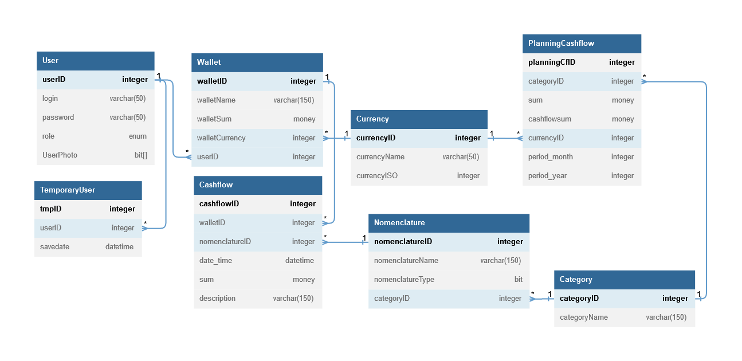
Database diagramm
Notes:
Приклади цілей
Наприкінці цього уроку ви зможете:
зберігати файли на веб-сервер групи;
переміщати файли до іншого розташування на веб-сервері групи;
надавати спільний доступ до файлів на веб-сервері групи.

Slide 5
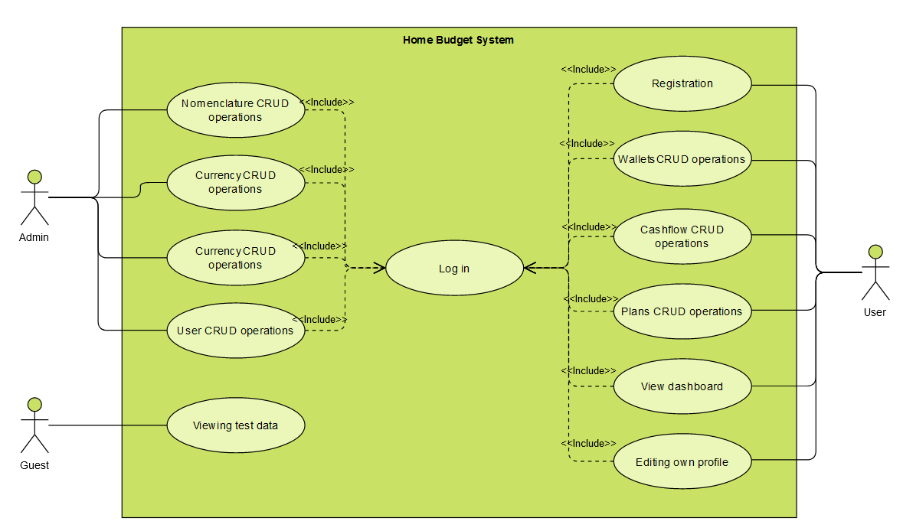
UseCase diagramm

Slide 6
Основні задачі та вимоги проекту
Програма має допомагати відстежувати надходження та витрати сім’ї, з'ясовувати на які потреби йдуть гроші та економити, прибираючи з бюджету не потрібні витрати. Програма не передбачає пряме редагування товарів та категорій витрат.
Вимоги:
Програма містить базу даних із розгорнутим переліком товарів, розбитим на категорії.
Кожен місяць користувач може відкрити прихід та витрати.
Кожна стаття витрат містить дату, суму, категорію витрат, найменування товару, опис.
Програма має видавати статистику видатків (категорія, сума) із загальним результатом.
Програма має мати пошук витрат за категоріями.

Slide 7
Основні технології та методи виконання
Мова програмування – C#
Підсистема - WPF
Фреймворк - .NET Framework
База даних – MS SQL Server
Метод формування бази даних – CodeFirst
Для виконання роботи було обрано перелічені технології та методи, оскільки вони найбільш точно дають змогу задовольнити усі вимоги до проекту.

Slide 8
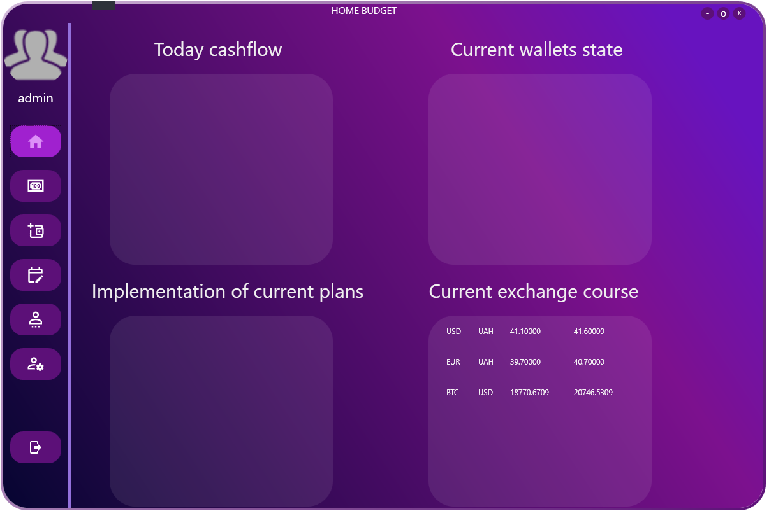
Основні переваги проекту
Детально пропрацьований сучасний та інтуїтивно зрозумілий інтерфейс

Slide 9
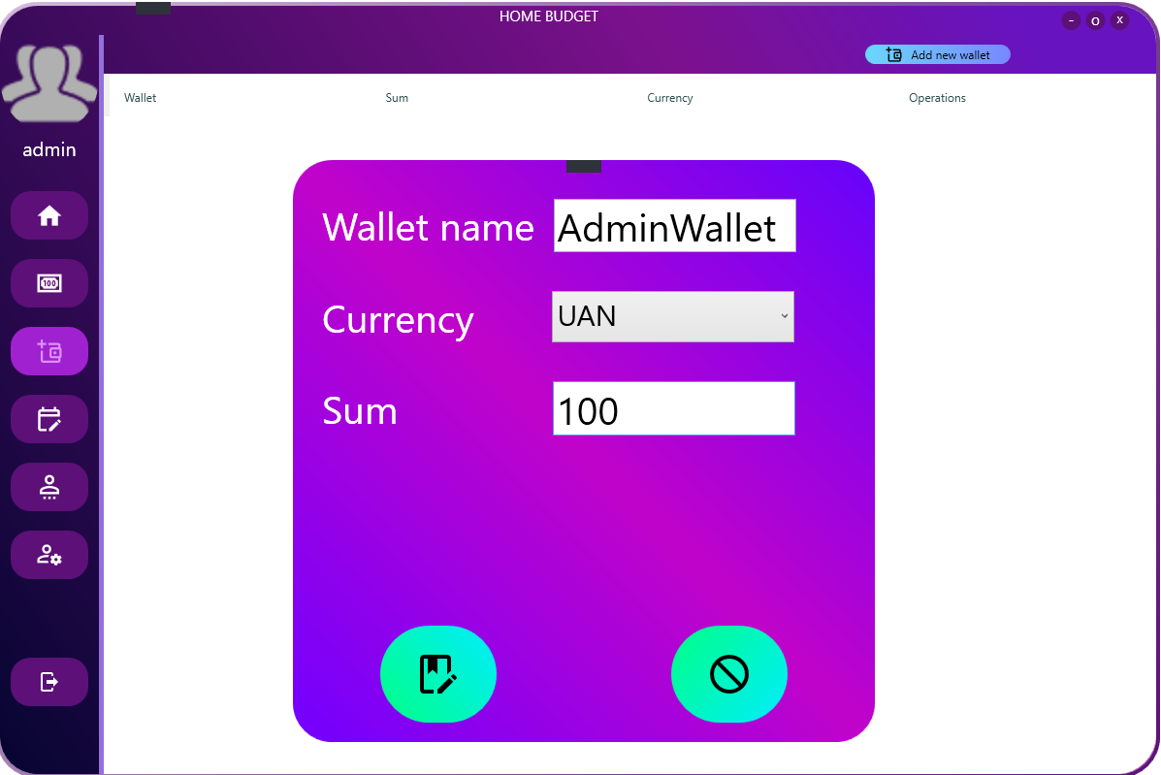
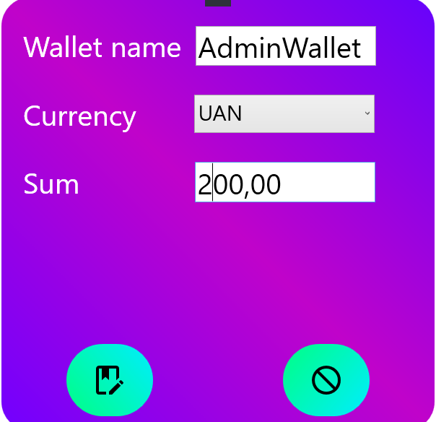
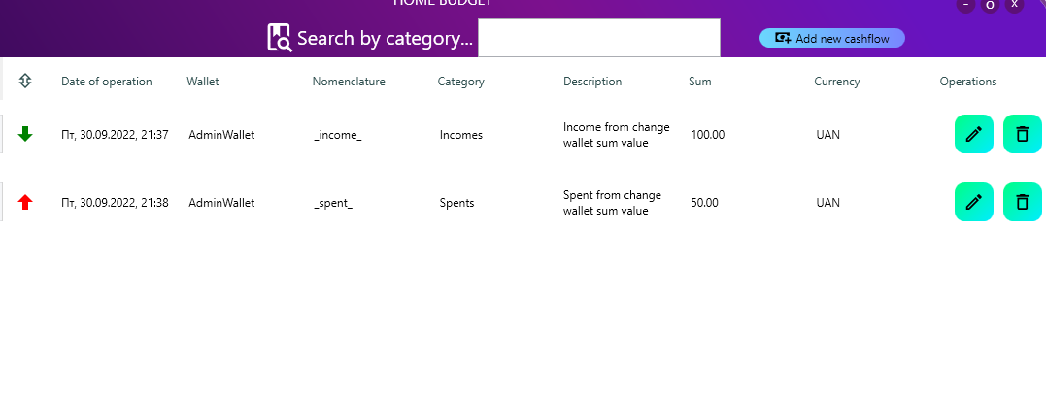
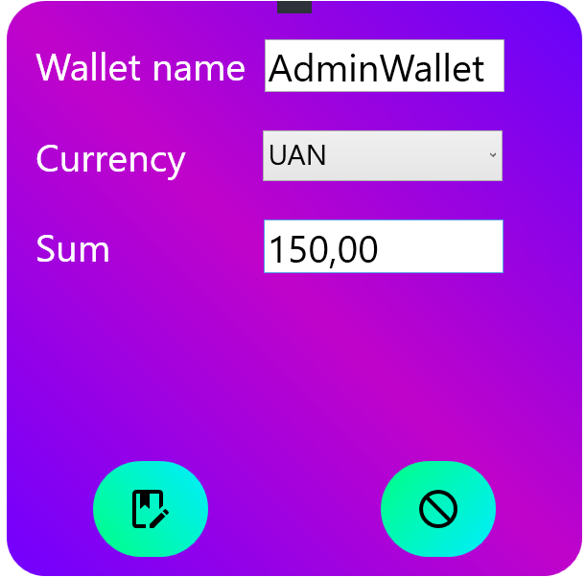
Основні переваги проекту
Оригінальна система автоматичного врахування видатків та надходжень при зміні сум безпосередньо у гаманці

Slide 10
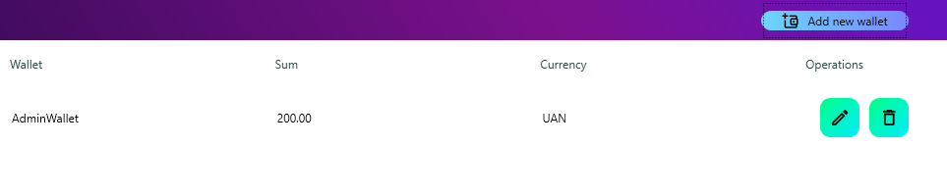
Основні переваги проекту
Кастомне меню для обробки CRUD-операцій: для кожного рядка таблиці є можливість прямого виклику операції редагування та/або видалення

Slide 11


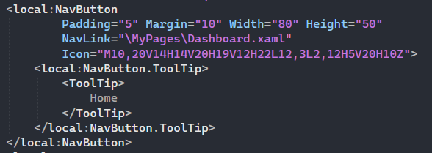
Основні переваги проекту
DateTimePicker – можливість вибору не лише дати, а й часу з валідацією введених даних
NavButton – кнопки навігації бічного меню з URI та Geometry Icon
Кастомні елементи, розроблені спеціально для даного проекту

Slide 12
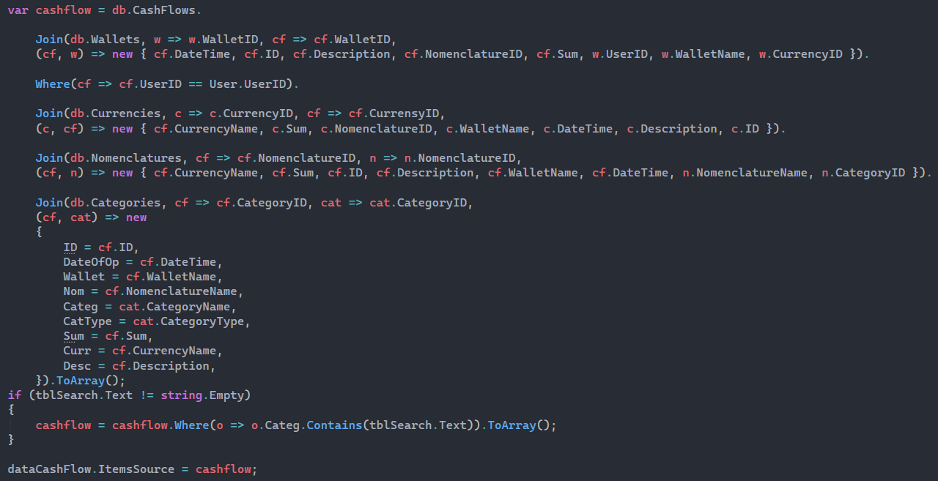
Основні переваги проекту
Цікаві та структуровані запити для формування даних
Запит на виведення таблиці витрат та надходжень з урахуванням наявності тексту в полі пошуку

Slide 13
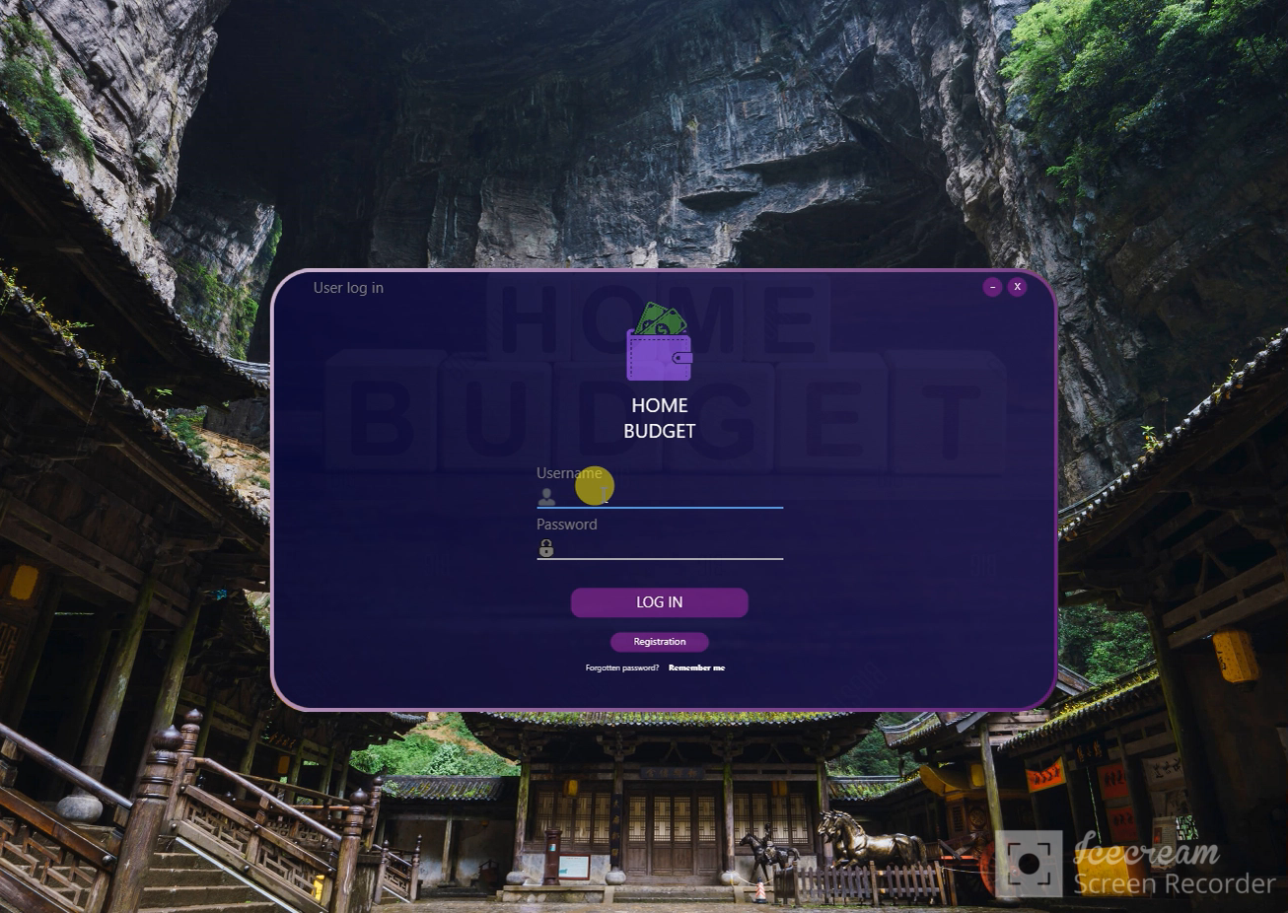
Відео роботи проекту

